Slide 1
07 HTML와 CSS로 웹사이트 만들기
수업 후 중간과제 제출

Slide 2
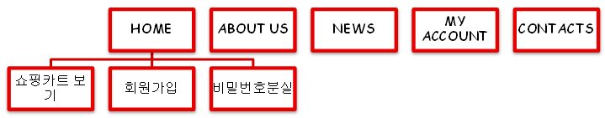
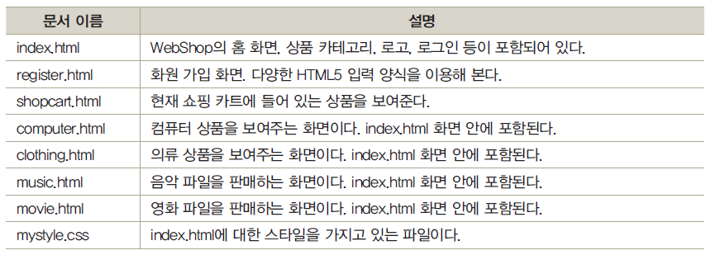
내비게이션 구조도

Slide 3
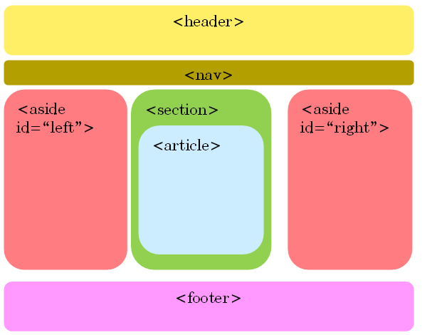
홈페이지 레이아웃

Slide 4
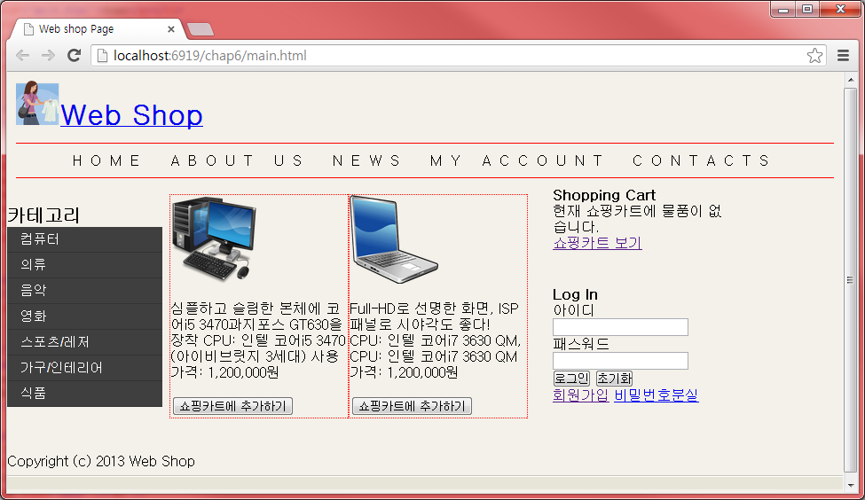
main.html

Slide 5
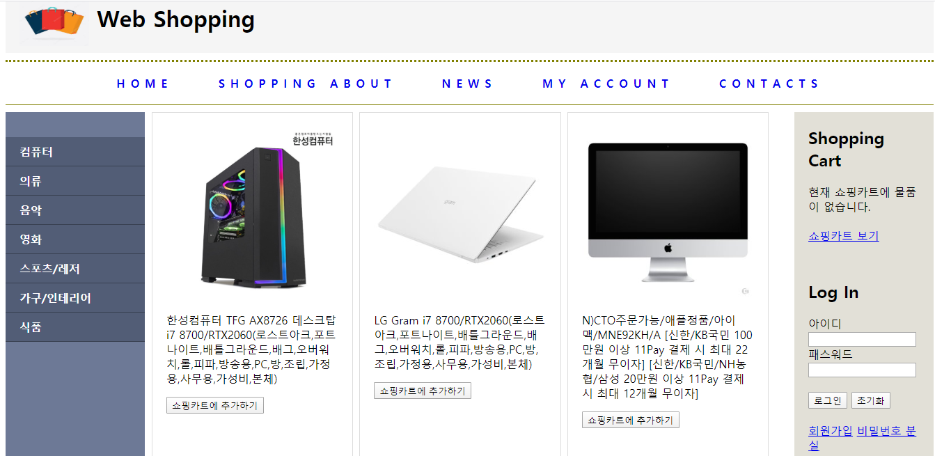
main.html

Slide 6
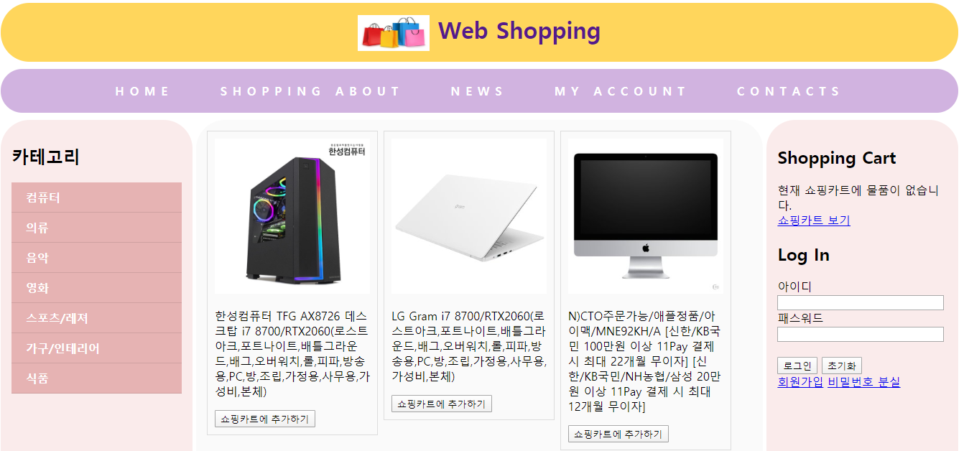
main.html

Slide 7
유의사항
HTML validation
https://validator.w3.org/
CSS validation
http://jigsaw.w3.org/css-validator/
기본적인 웹 접근성
상대경로, 이미지 alt, label 사용 여부 등
소스 오류(html, css 파일 등)

Slide 8

헤더
<header>
<h1>
<img src="…" alt="…">
<a href="index.html">Web Shop</a>
</h1>
</header>

Slide 9
내비게이션 메뉴
<nav>
<ul>
<li><a href="index.html">Home</a></li>
<li><a href="index.html">About Us</a></li>
<li><a href="index.html">News</a></li>
<li><a href="index.html">My Account</a></li>
<li><a href="index.html">Contacts</a></li>
</ul>
</nav>

Slide 10
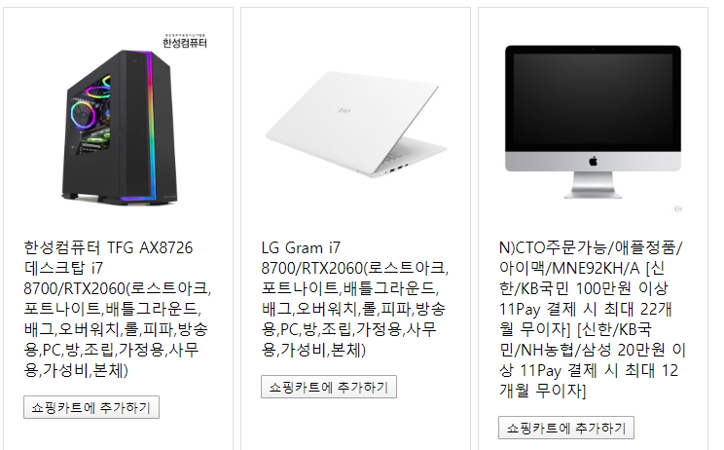
섹션
<section id="main">
<article id="article1">
<iframe src="computer.html" name="frm" title="본문영역">
</iframe>
</article>
</section>

Slide 11
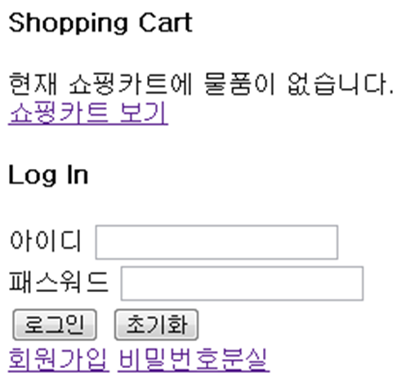
오른쪽 수직 메뉴
<aside id="right">
<div id="shopcart">
…
</div>
<div id="login">
<h4>Log In</h4>
<form action="#">
…
</form>
</div>
</aside>
'쇼핑카트 보기', '회원가입' 링크 클릭 시
새창으로 해당 화면 열기

Slide 12
computer.html
computer.html

Slide 13
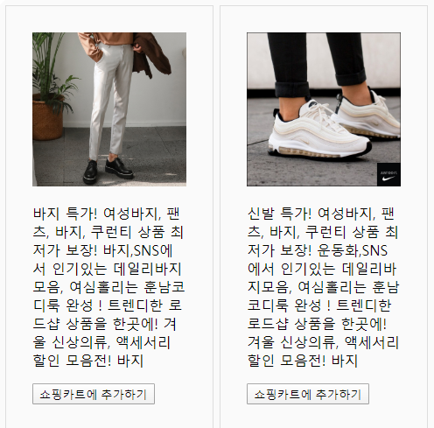
clothing.html
clothing.html

Slide 14
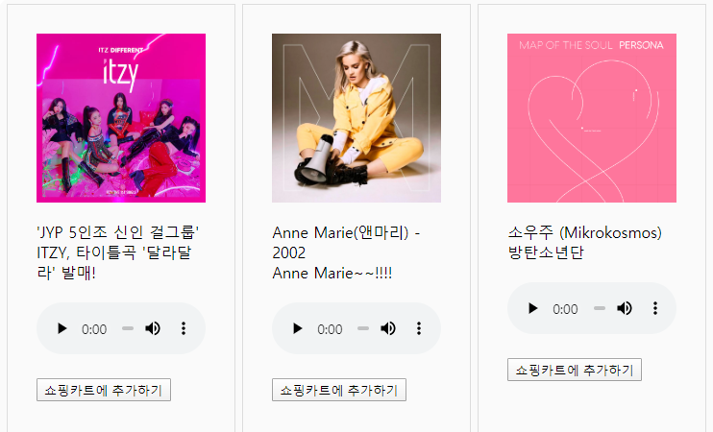
음악.html

Slide 15
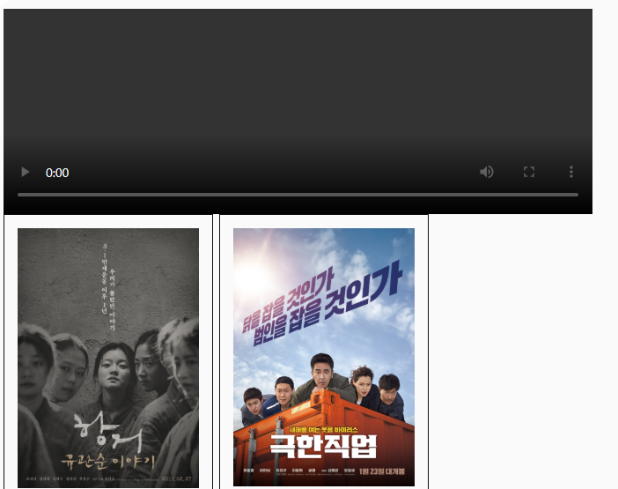
영화.html
영화 포스터 클릭 시 상단의 비디오에 해당 영화 영상이 세팅되어야 함

Slide 16
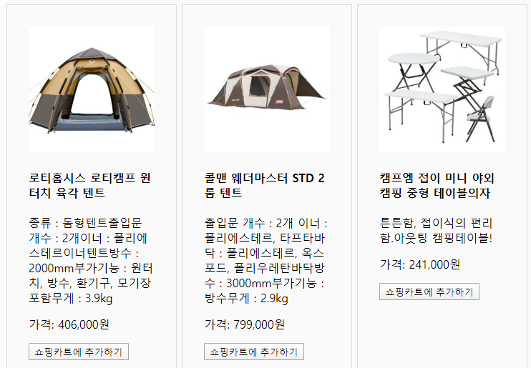
스프츠/레저.html

Slide 17
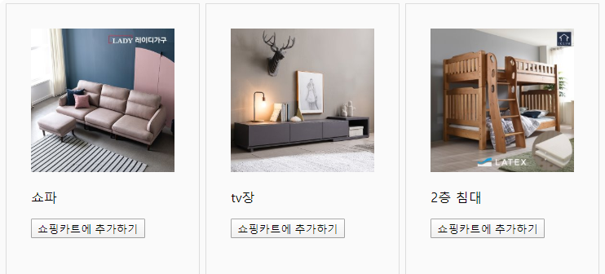
가구/인테리어.html

Slide 18
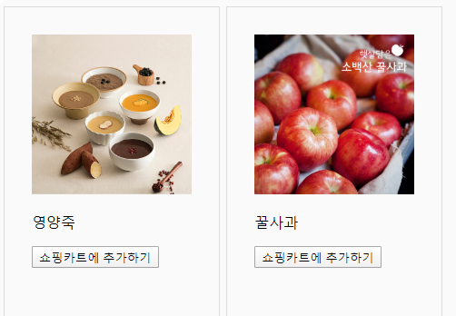
식품.html

Slide 19
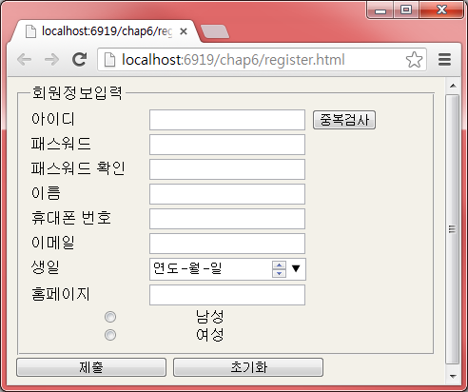
회원가입페이지
회원
*label 사용해서
input 요소들과 연결하기
*input 요소들의 type 적합하게 사용하기

Slide 20
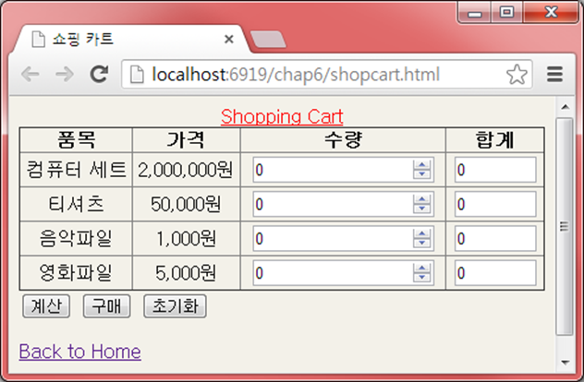
쇼핑카트 페이지
shopcart.html
*input 요소들의 type 적합하게 사용하기

